Slide 1
ATELIERUL MAGIC DE ȘTIINȚE
Prof. înv. primar TRANDAFIR ANAMARIA
Șc. Gimn. Nr. 11, Buzău
ABORDARE: ȘTIAM

Slide 2
”Ce aud, uit,
Ce văd, îmi amintesc
Ce fac, înțeleg.” Confucius

Slide 3
CUPRINS:
EXPERIMENTE CU APĂ ȘI ULEI
1. APA ȘI ULEIUL
2. BULE MAGICE
3. ARTIFICII ÎN PAHAR

Slide 4
SCOPUL: îmbogățirea cunoștințelor copiilor referitoare la densitatea anumitor lichide
Densitate: cu părțile componente strâns unite.

Slide 5
MATERIALE NECESARE:
Apă;
Ulei;
Pahare transparente;
Tempera;
Colorant alimentar pe bază de apă;
Pensulă:
Linguriță;
Tabletă efervescentă.

Slide 6
ETAPE DE LUCRU:
Se adaugă apă într un pahar transparent.
Se toarnă ulei. Uleiul este mai ușor decât apa, de aceea se ridică întotdeuna deasupra ei.

Slide 7
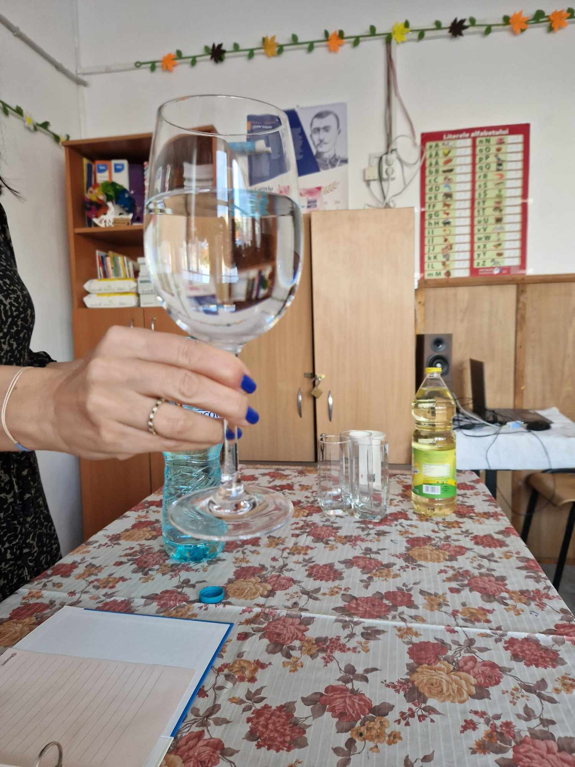
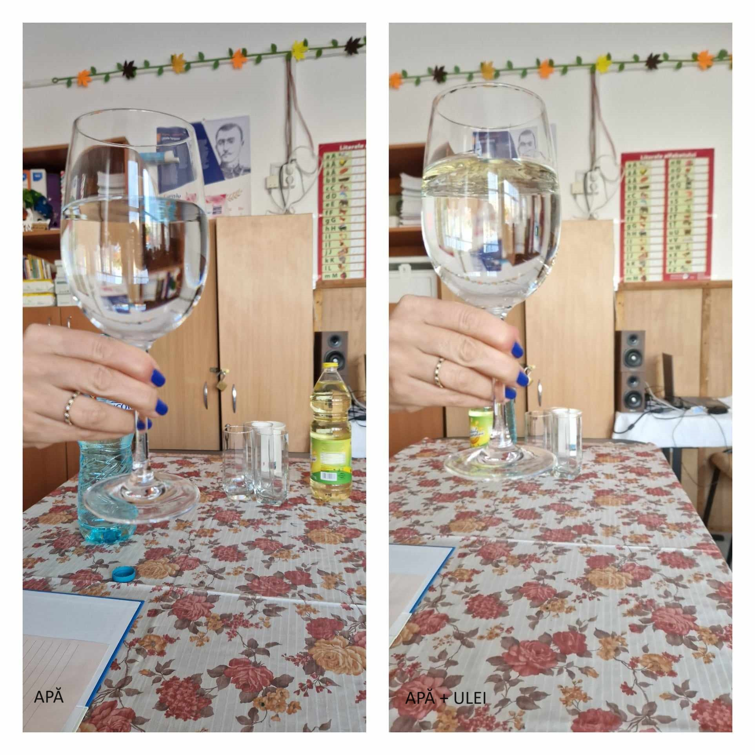
APA + ULEI

Slide 8
BULE MAGICE
Am pus apă în 3 pahare transparente și apoi am adăugat acuarele: am început cu galben, albastru si roșu. Cu o pensulă, am amestecat culoarea și apa a devenit colorată (după fiecare culoare am clătit pensula). Am obținut culoarea galben, albastru și apoi roșu.
Într un alt pahar, am folosit unul cu picior, am adăugat ulei, cam trei sferturi de pahar. Cu o linguriță am început să adaug apă colorată. Copiii au putut observa cum s au format biluțe colorate. Rând pe rând, i am lăsat pe toți să vină să adauge apă colorată spre a vedea de aproape biluțele.
Pentru că apa este mai grea, picăturile de apă colorată s au depus pe parte de jos a paharului. Uleiul, fiind mai ușor, a rămas la suprafața apei.
După un timp, biluțele noastre colorate s au unit și au format o masa densă, mov.

Slide 9
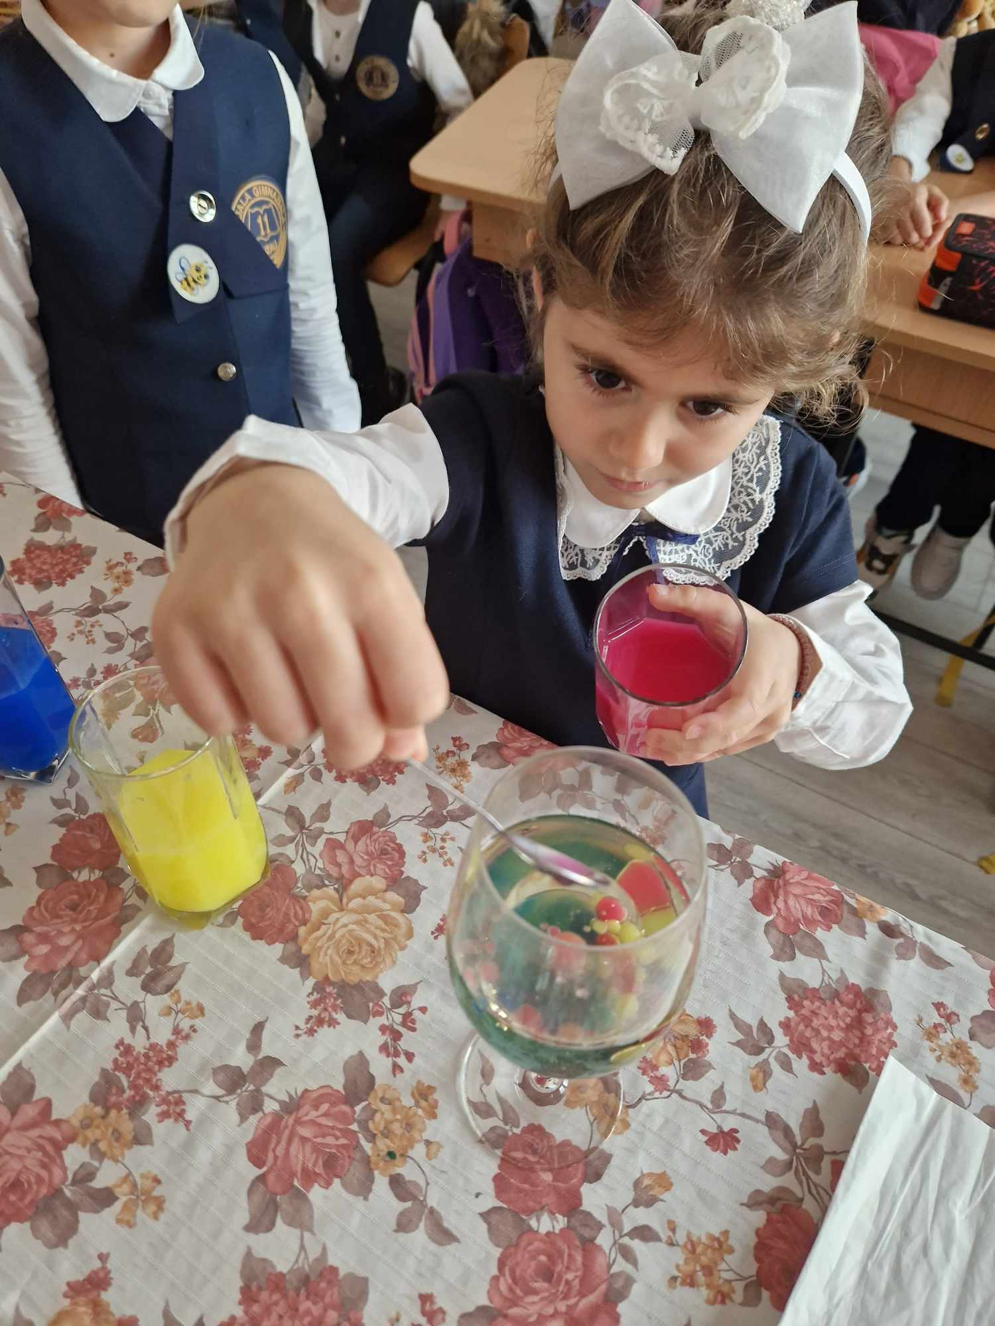
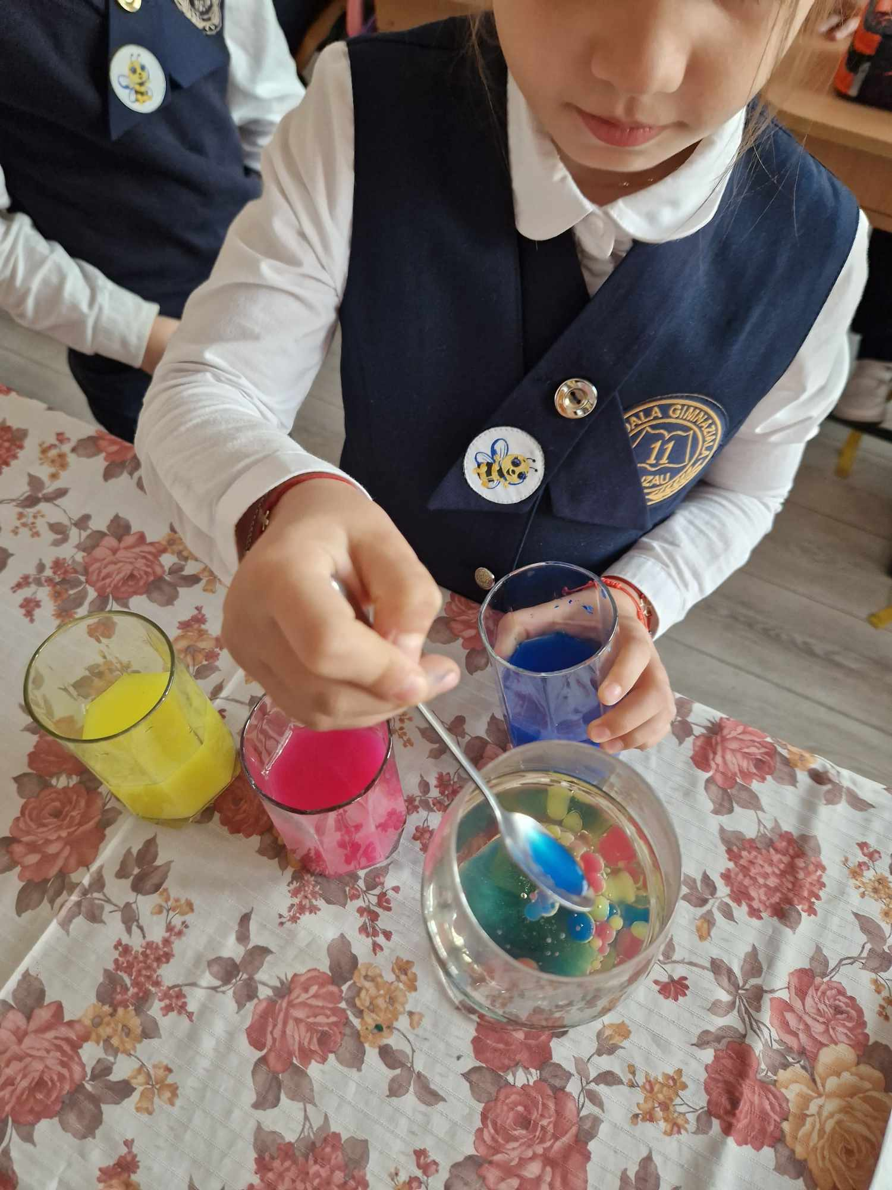
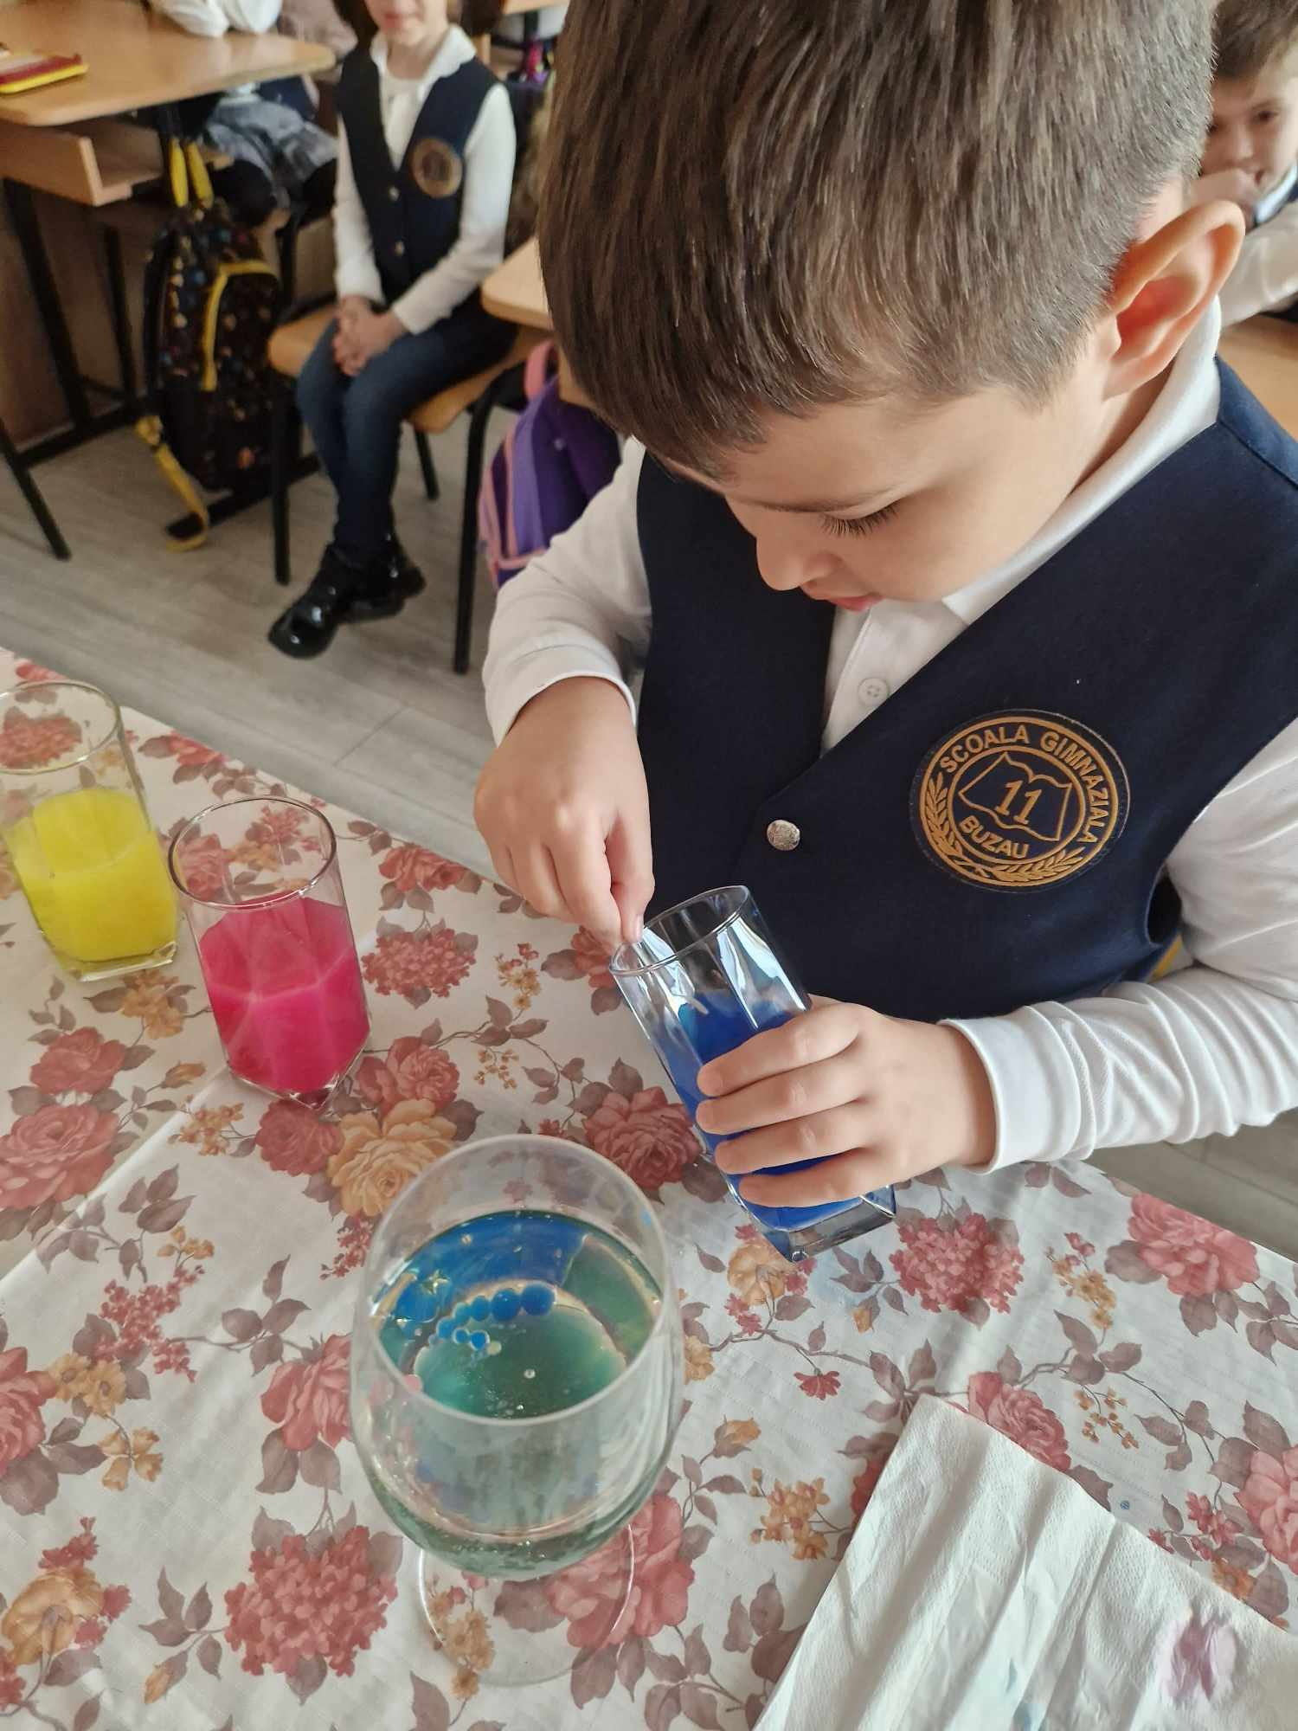
Copiii bucuroși, dar ușor temători… ☺

Slide 10
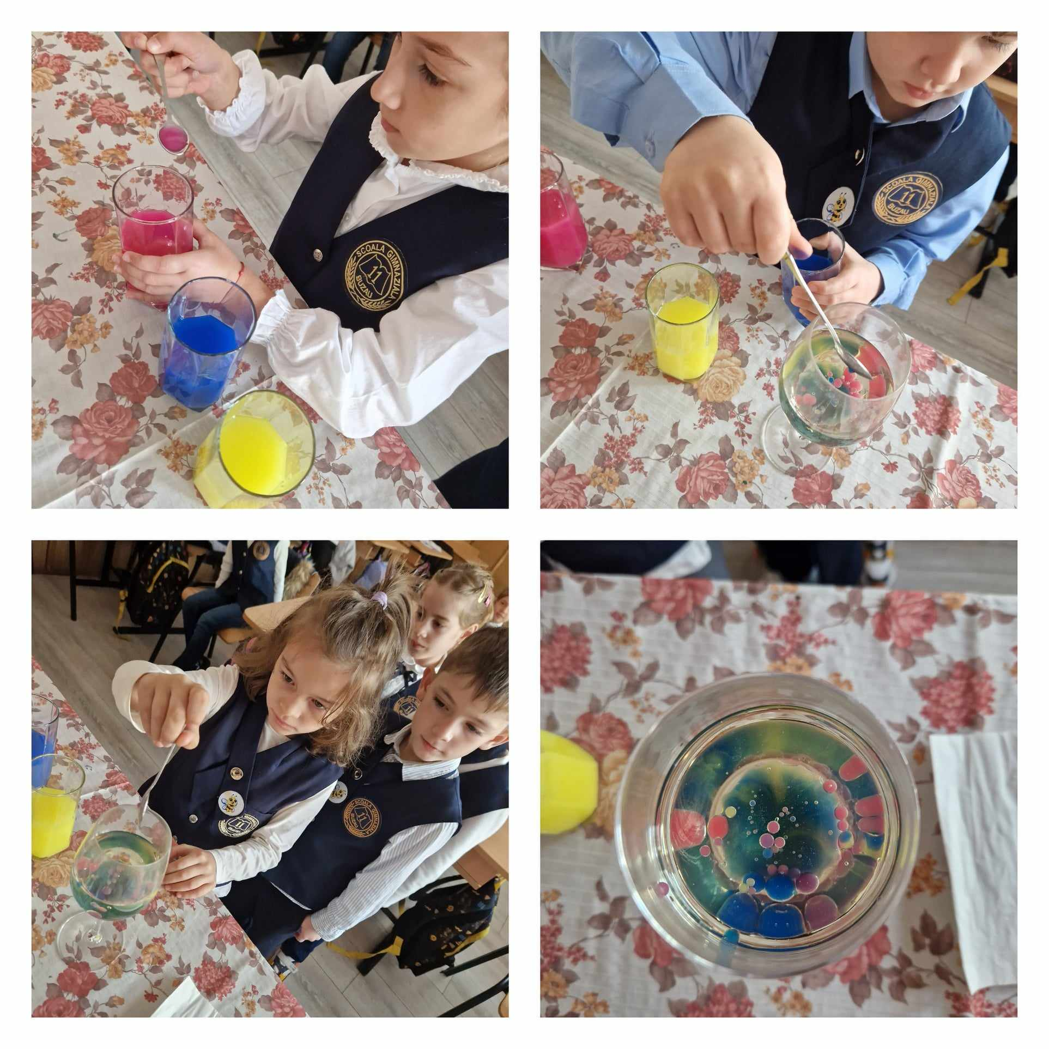
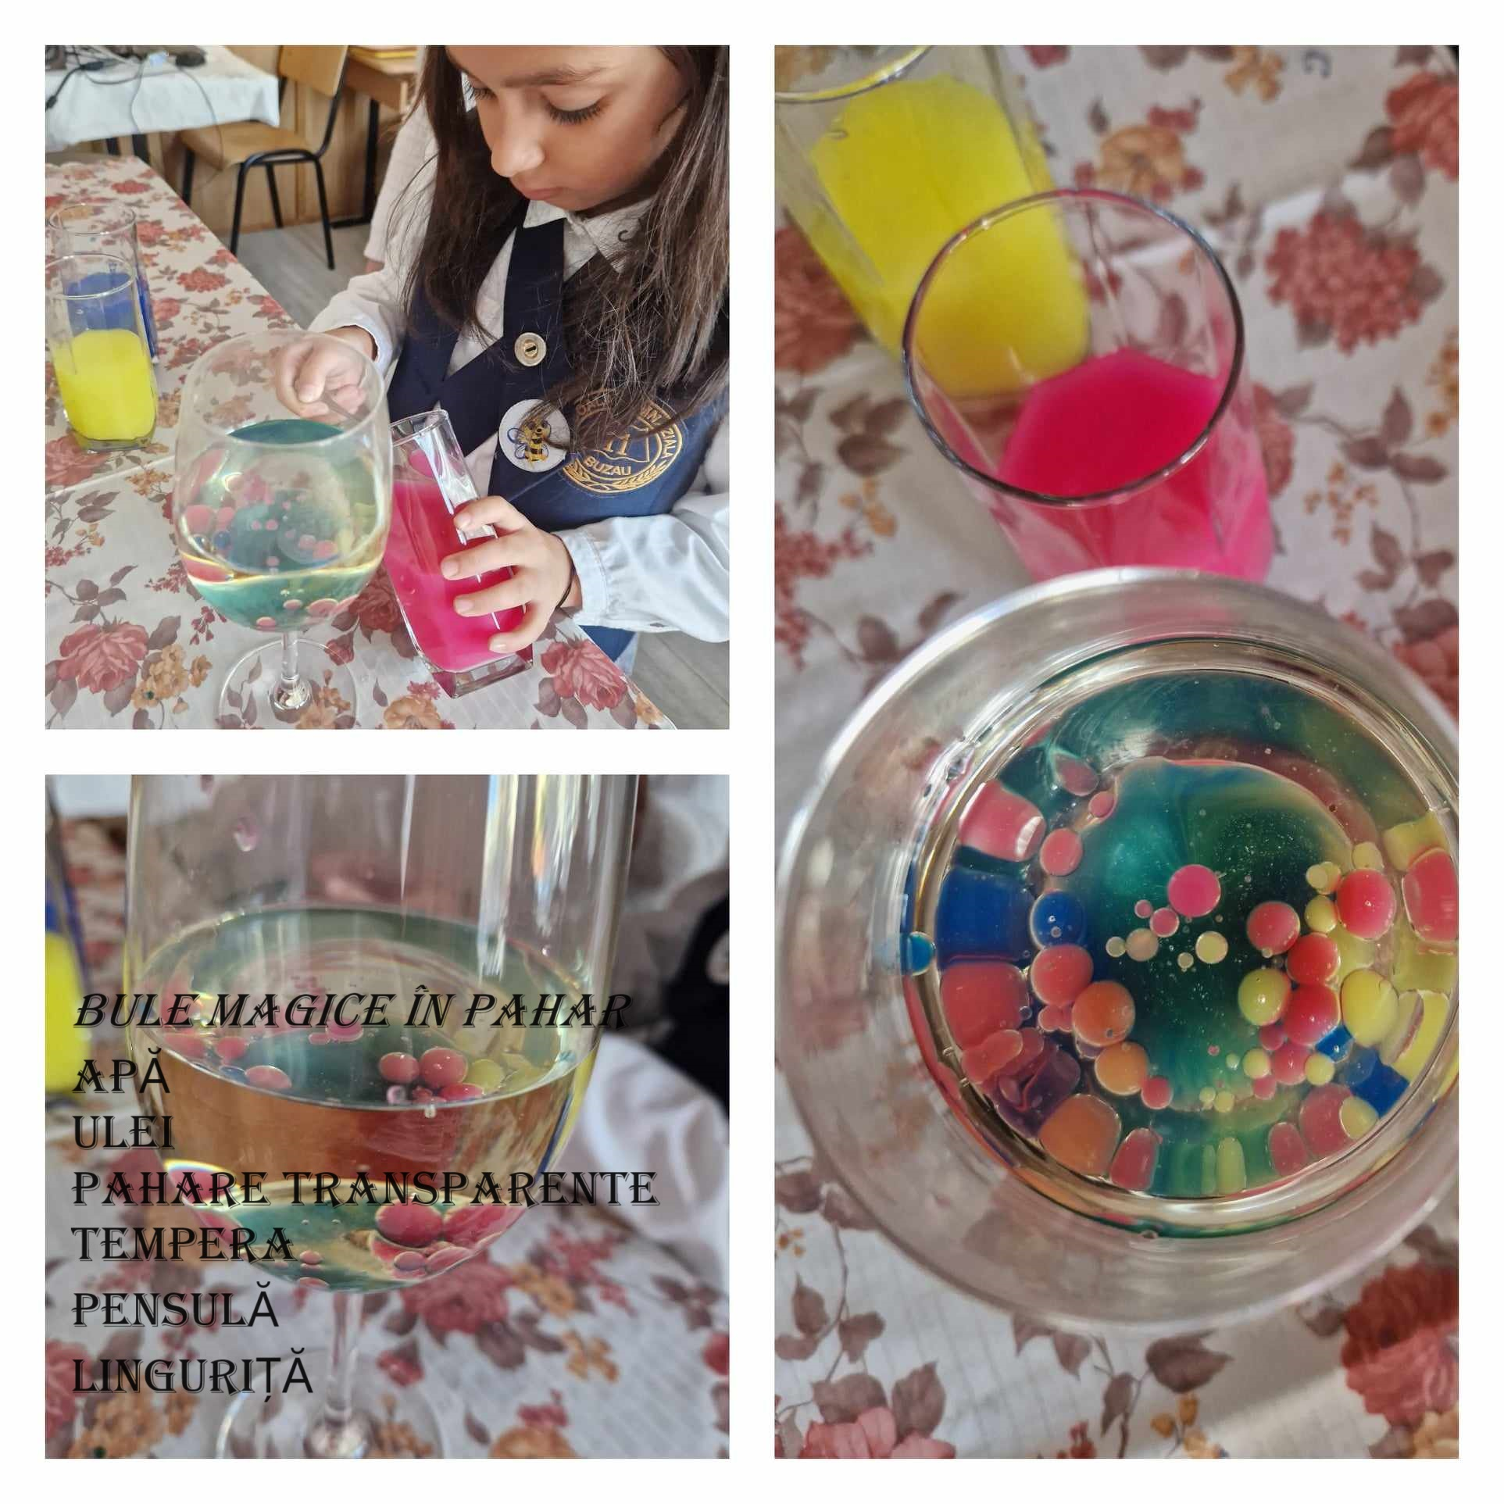
Tot întrebau: ”când explodează?” ☺

Slide 11
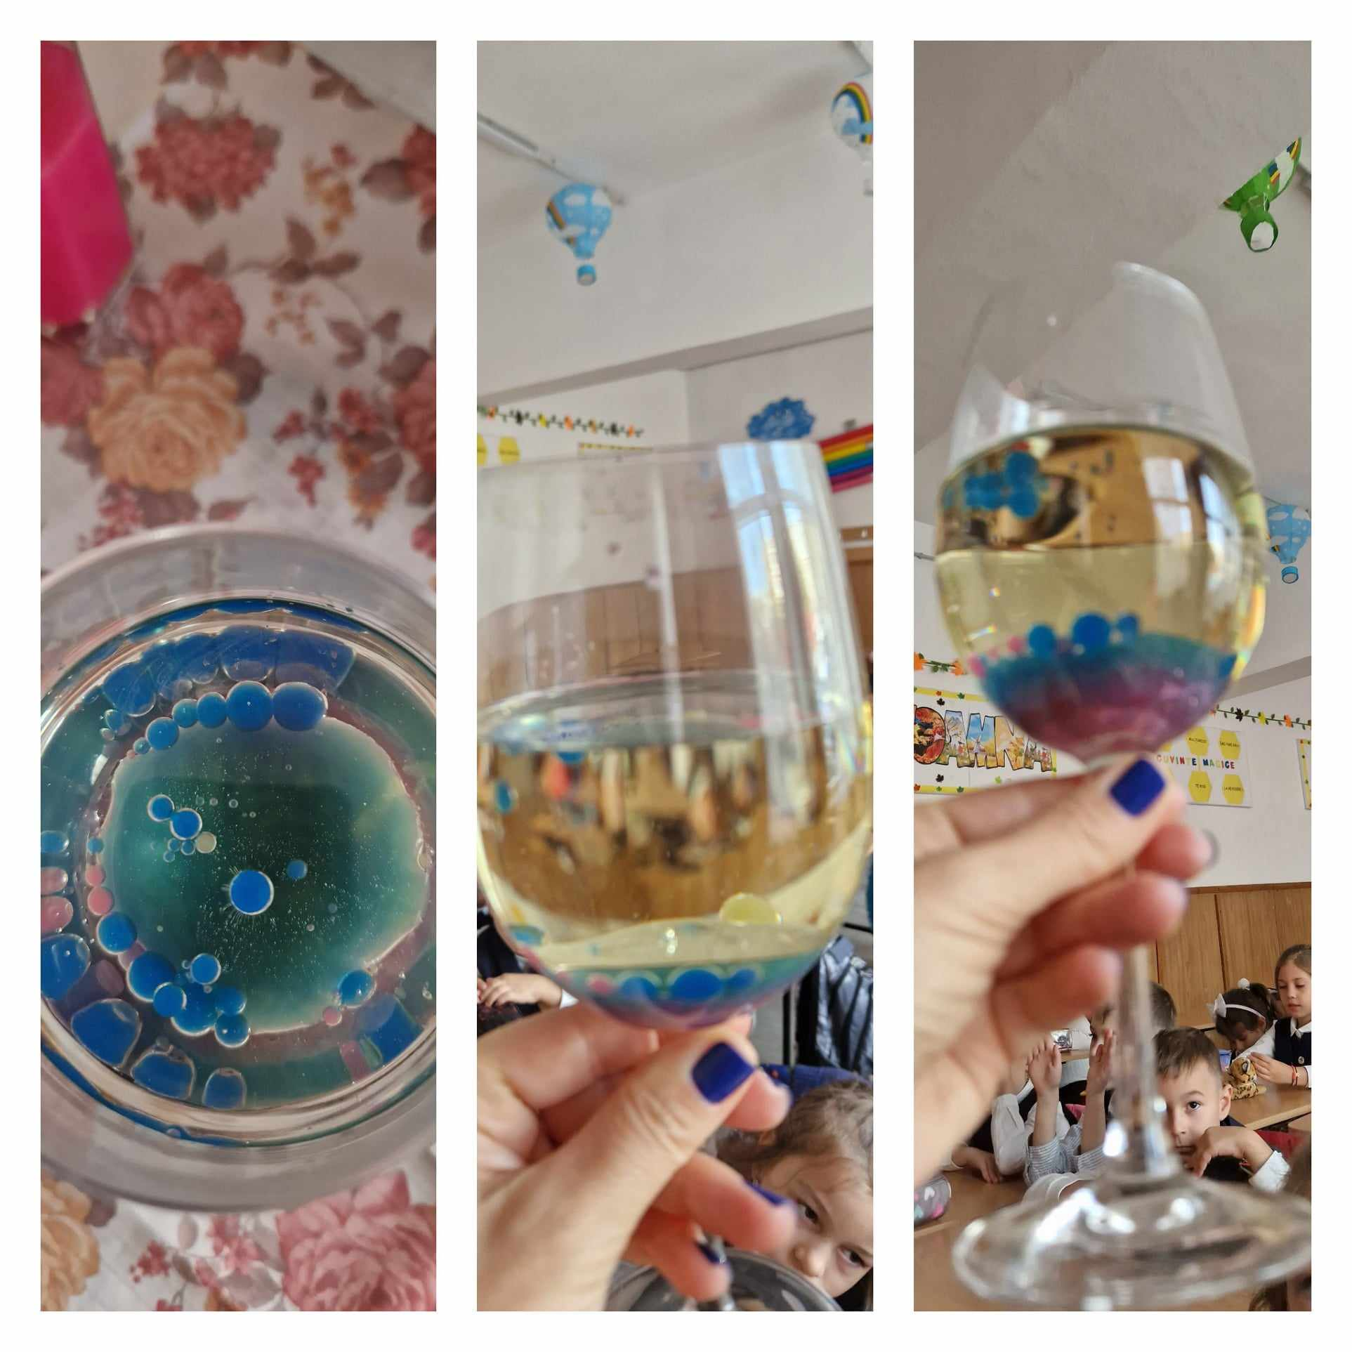
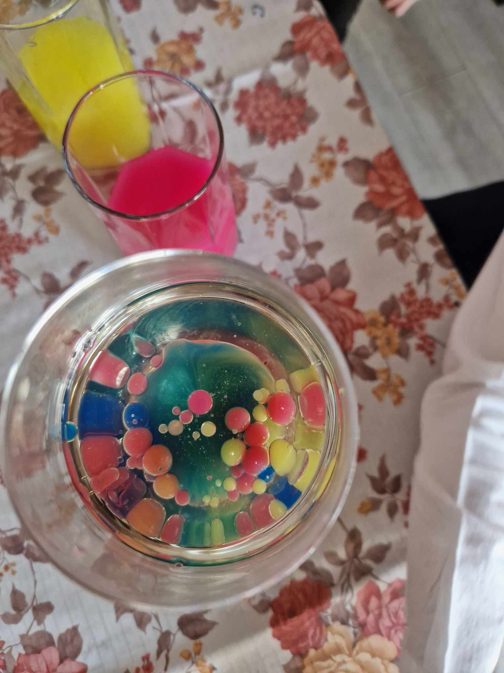
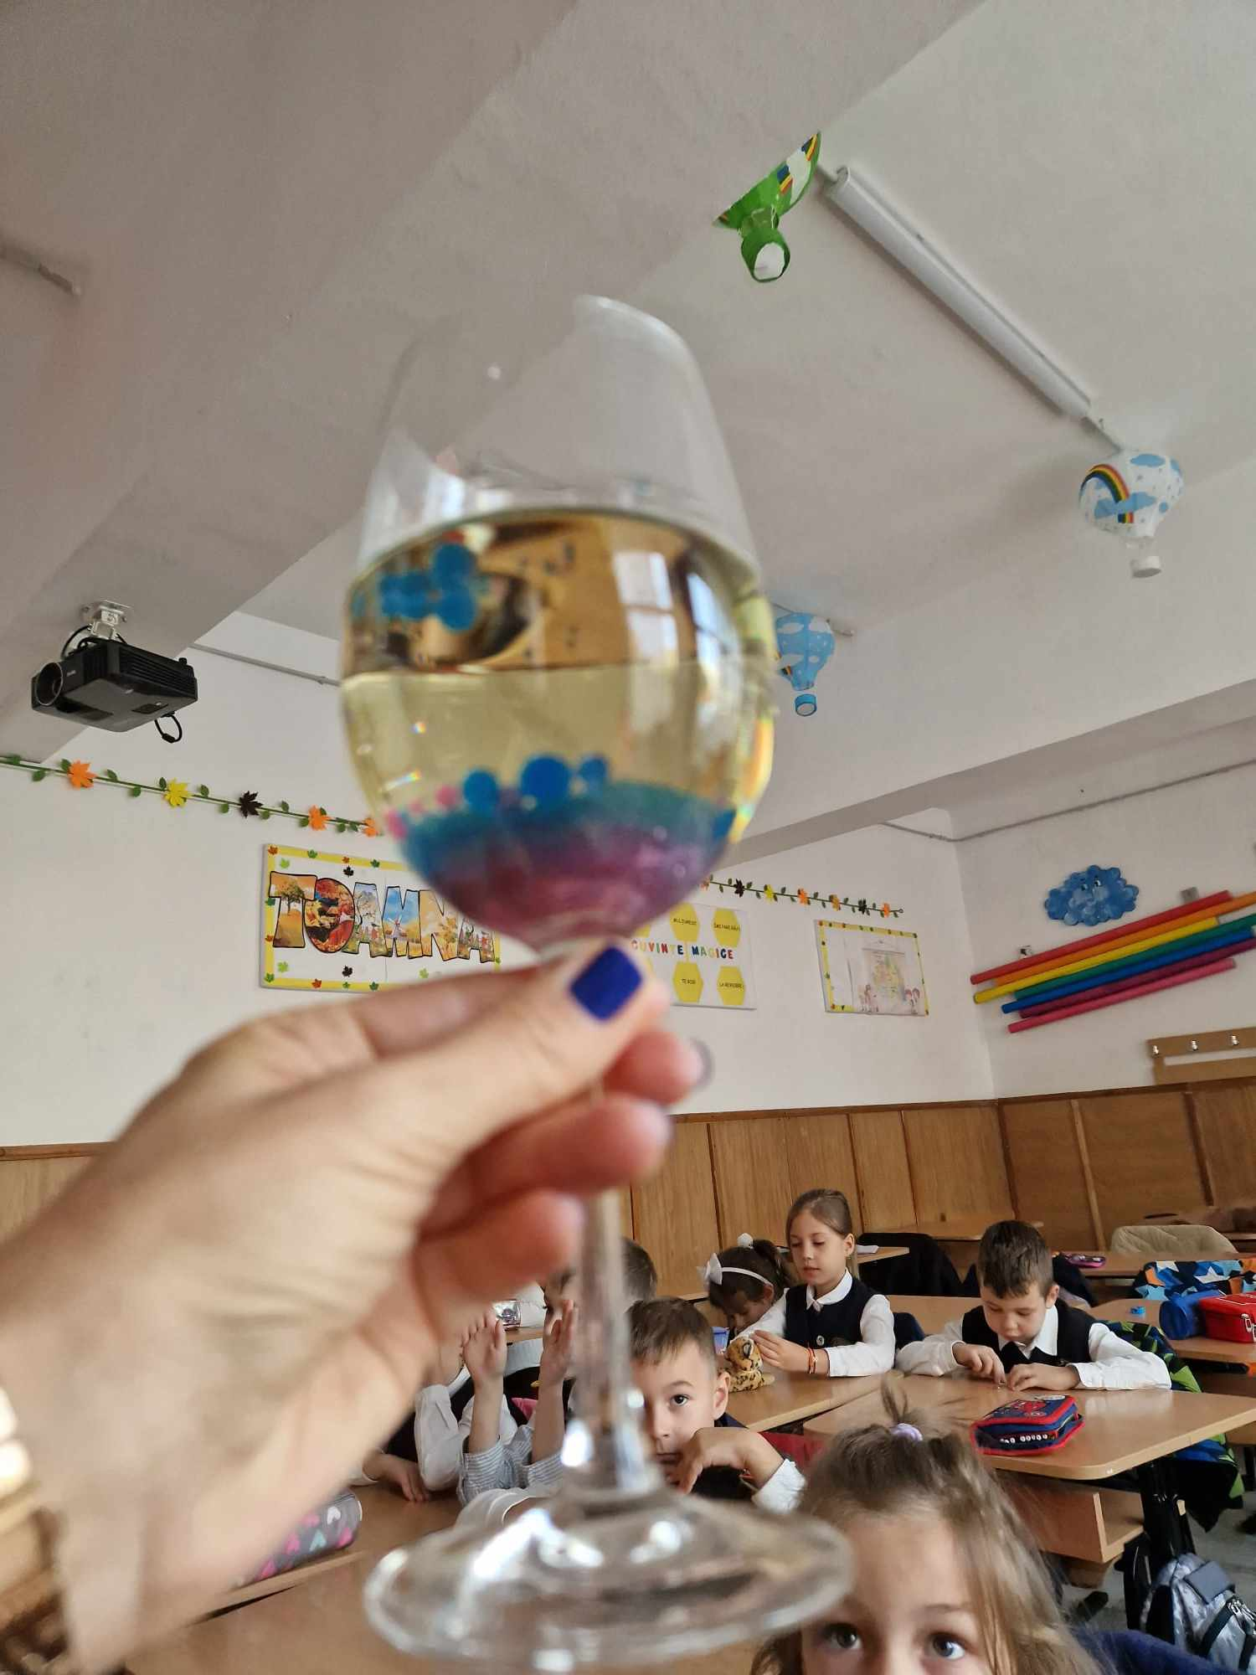
Un final…mov… ☺

Slide 12
ARTIFICII ÎN PAHAR
Într un pahar transparent am adăugat ulei, cam 3 sferturi din pahar. În alt pahar am dizolvat colorant alimentar (roșu) pe bază de apă.
Am adăugat apa colorată peste ulei și am așteptat să se depună un strat mai gros pe fundul paharului.
Apoi am pus pastila efervescentă și astfel am obținut…artificii!
La fel am procedat și pentru colorantul negru.

Slide 13
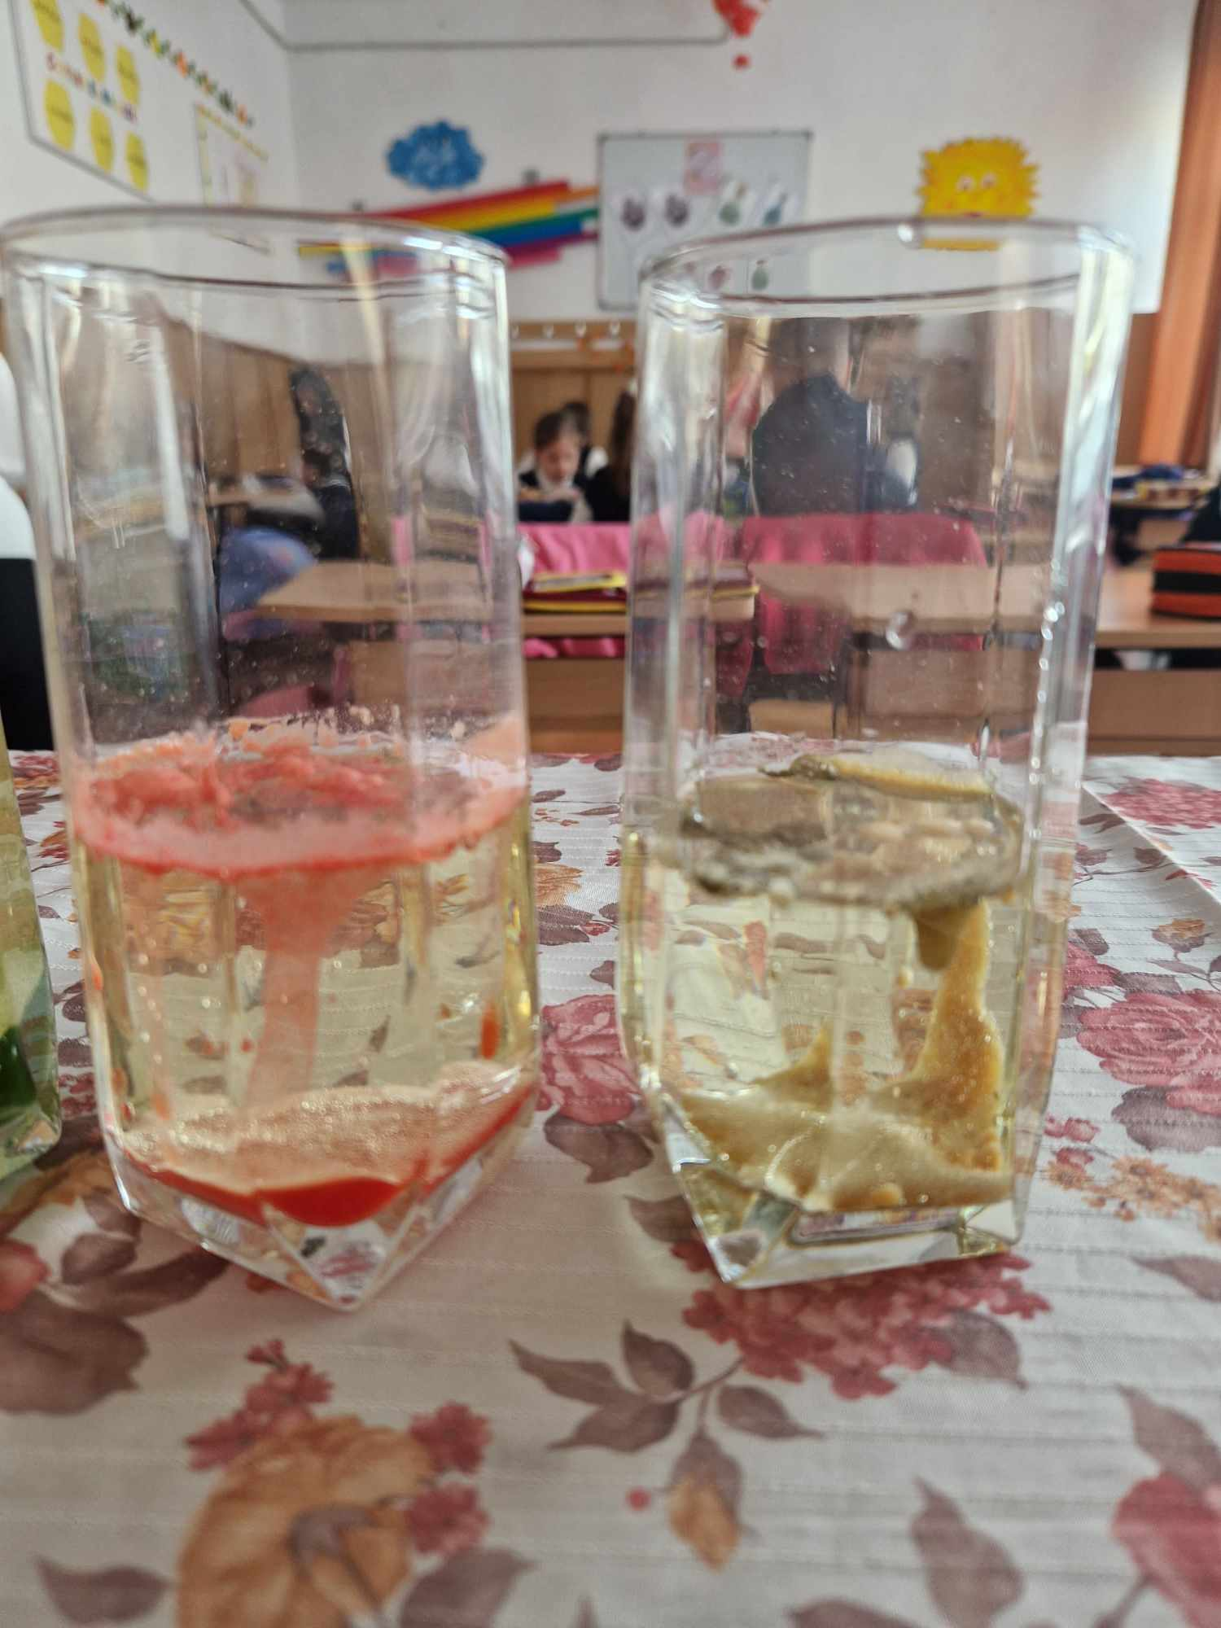
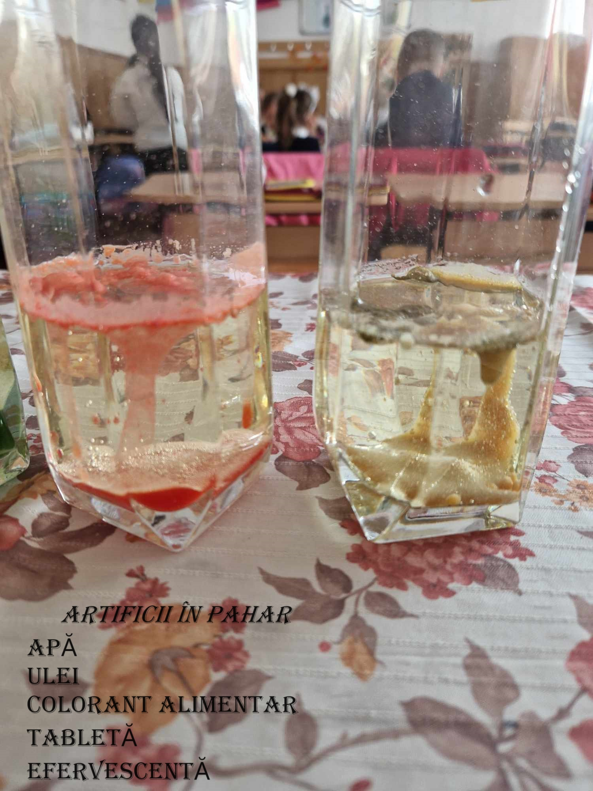
Ușor, ușor…

Slide 14
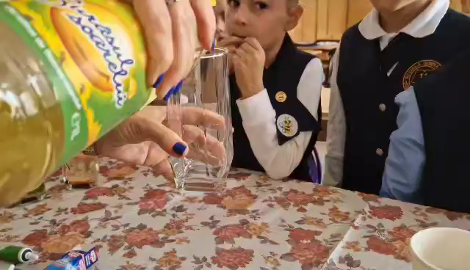
Scurt video…

Slide 15
CE AU ÎNVĂȚAT COPIII?
Apa și uleiul nu se amestecă, în schimb se vor produce efecte spectaculoase.
De ce se întâmplă așa? Uleiul și apa nu se pot amesteca din cauză că moleculele de apă sunt mai atrase unele de altele decât de moleculele de ulei.
SFÂRȘIT.

